Slide 1
malala
Discentes: Geovana Leticia, João Victo e Luanna monteiro.
Docente: Cristiane.
Curso: Alimentos.
Turno: Vespertino.
Ano: 3° ano.
Disciplina: Inglês.

Slide 2
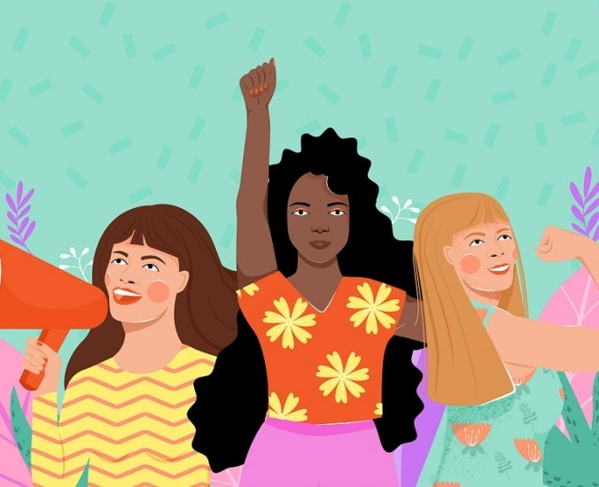
Sumário:
Apresentação da mulher;
Palavras novas;
Sobre Malala;
Frases no presente simples.

Slide 3
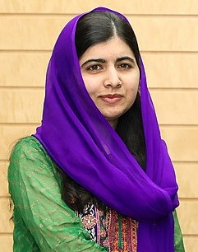
Malala Yousafzai
“Eles pensaram que as balas nos calariam, mas fracassaram", disse ela.
“Vamos pegar nossos livros e nossas canetas. Elas são nossas armas mais poderosas. Uma criança, um rapaz, um livro e uma caneta podem mudar o mundo".

Slide 4
Frases no presente simples
Malala attended a lecture.
-Malala foi a uma palestra.
Malala went for an activist walk.
- Malala foi para uma caminhada ativista.
Malala went to a debate.
- Malala foi a um debate

